Slide 1
문제 설명
게임 캐릭터는 전투 후 체력을 회복하려고 합니다.
현재 체력 / 포션 개수 / 휴식 여부를 입력받습니다.
포션 1개는 체력 12를 회복하고, 휴식을 선택하면 추가로 8 회복합니다.
단, 최대 100을 넘을 수 없습니다.
최종 체력에 따라 상태를 출력하세요
최종 체력 범위 | 출력 문장
90 이상 | 최상
60 이상 ~ 90 미만 | 양호
30 이상 ~ 60 미만 | 주의
30 미만 | 위험

Slide 2
A는 비행기 티켓을 결재하려고 합니다.
회원등급과 가진 금액을 입력합니다.
회원 등급에 따라 사용할 수 있는 마일리지 비율이 다릅니다.
A는 가진 금액에 마일리지 효과를 사용 가능하며, 마일리지 효과를 통해 계산된 금액으로 최종 결제가 가능합니다.
금액으로 구매할 수 있는 가장 높은 등급을 출력하세요
만약 ECONOMY도 구매할 수 없다면, 구매불가를 출력하세요
좌석 등급 | 가격
ECONOMY | 120000
BUSINESS | 200000
FIRST | 300000

Slide 3
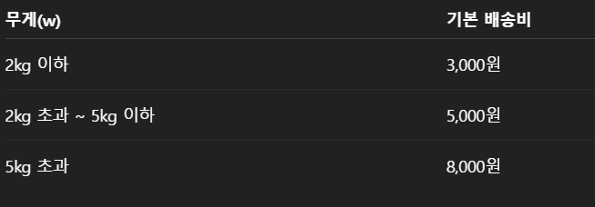
문제 설명
A는 택배를 보내려고 합니다. 택배 무게와 회원여부에 따라 최종 배송비가 달라집니다. 아래의 규칙에 따라 최종 배송비를 출력하세요
* 단, 회원인 경우 배송비 1,000원 할인

Slide 4
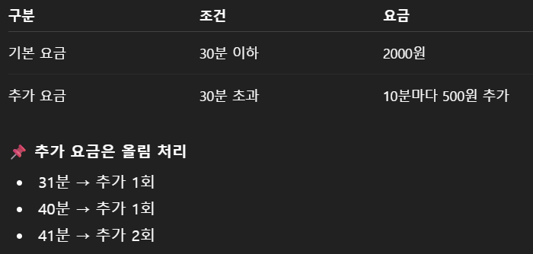
문제 설명
A는 주차장에 차를 세웠습니다. 주차 시간은 hour, minute로 입력됩니다. 주차요금 규칙에 따라 최종 요금을 출력하세요

Slide 5
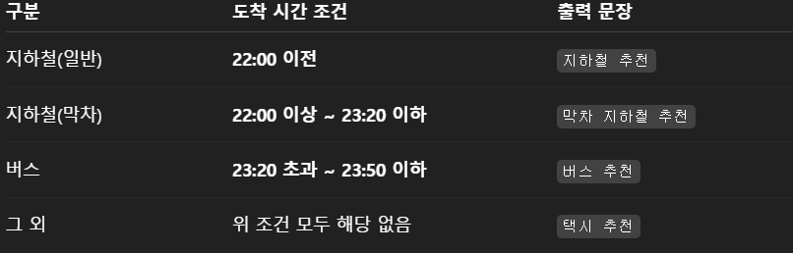
문제 설명
A씨는 야근을 마치고 집에가려고 합니다. 현재시간이 hour, minute 형태로 주어질때, A씨에게 적절한 교통수단을 추천해주세요.
교통수단 이용시 정류장 / 역까지 이동해야합니다.
지하철역 이동 5분, 버스정류장 이동 8분
교통수단 추천 규칙

Slide 6
여기부터 반복문

Slide 7
문제 설명
스마트폰 배터리 사용 문제
A는 스마트폰을 사용하고 있습니다. 초기 잔량 battery가 주어집니다.
스마트폰의 앱사용 여부를 on/off로 저장한 리스트가 주어지고, 1분마다 다음 규칙에 따라 배터리가 변합니다.
규칙
1분마다 배터리 3 감소
앱 상태가 on 이라면, 추가 2 감소
Off 이면 추가 소모 없음
현재 배터리가 20미만이면 절전모드로 변경
절전모드시 1분마다 배터리 2감소, 앱이 on 상태일때, 1감소
스마트폰을 사용한 시간을 출력하세요

Slide 8
문제 설명
A가 스테이지 n개를 플레이 할 예정이다. 각 스테이지마다 점수 score가 입력된다.
규칙
점수가 80점 이상이면 보너스 5점
점수가 50점이상 80점 미만이면 보너스 2점
점수가 30점이상 50점 미만이면 보너스 없음
점수가 30점 미만이면 마이너스 1점
입력된 random한 s를 통해, 최종 점수의 합을 구하세요
n = random.randint(1,10)
score = []
for s in range(n):
score.append(random.randint(1,100))

Slide 9
문제 설명
사무실 프린터로 문서가 출력되고있습니다. 현재 잉크량 ink를 입력하고, 프린터 한장을 출력할떄마다, 다음 규칙에 따라 잉크가 변합니다.
한장 출력시 잉크 4 감소
현재 잉크가 50이상이라면 고화질 출력으로 추가 2감소
잉크가 15미만이면 절전모드로 잉크 1 회복
잉크가 0이하면 출력중단
프린터가 멈출때까지 몇장의 문서를 출력했을까요

Slide 10
문제 설명
실내 온도를 목표 온도에 맞추기 위해 에어컨을 가동하려 합니다. 현재온도 / 목표온도 / 한번에 연속으로 가동할 수 있는 시간을 입력 받습니다.
규칙은 다음과 같습니다.
에어컨은 25분마다 1도 변화시킵니다.
현재온도 > 목표온도 이면 냉방 동작이며 1도씩 내려갑니다
현재온도 < 목표온도 이면 난방 동작이며 1도씩 올라갑니다.
온도가 목표온도에 도달하면, 즉시 종료합니다
에어컨은 한번 키면 최대 연속가능 시간만큼 동작 가능합니다.
목표 미달성 상태에서 최대 연속시간을 사용하면, 1시간 뒤에 다시 켤 있습니다.
쉬는 시간동안 온도는 변하지 않습니다.
에어컨을 몇번 켜야 목표 온도에 도달 할 수 있는지 출력하세요
입력 예시
현재온도 : 18도 / 목표온도 : 22도 / 한번 연속 가동 시간 100분
출력 : 1회

Slide 11
주어진 리스트를 내림차순으로 정렬하는 문제
오름차순 정렬
내림차순 정렬

